Slide 1
Đề Tài : Quản Lý Quán Cà Phê
Giảng Viên Hướng Dẫn : Nguyễn Thị Thanh Thủy
Thành Viên
2001202174 – Phan Nguyễn ( NT )
2001202039 – Đoàn Công Đạt
2001202157 – Phan Dư Hoài Minh
2001202252 - Mai Ngọc Thiện
2001200561 - Mai Nguyễn Phước Yến

Slide 2
Giới Thiệu
Trong cuộc sống hiện nay , không khó để có thể kiếm một quán nước, quán coffee , ngoài nhu cầu giải khát , thưởng thức những món nước lạ thì còn có thể trò chuyện cùng bạn bè, gia đình, việc học nhóm tại quán coffee cũng rất quen thuộc đối với các bạn trẻ.
Lâu nay cà phê là thức uống dành cho người đi làm, dân công sở nhưng dạo gần đây thì cà phê được giới trẻ yêu thích không kém. Sự du nhập của cà phê đã hình thành một sở thích uống cà phê mới trong giới trẻ.

Slide 3
Nội Dung
Lí Do Chọn Đề Tài
01
03
Tổng Kết
Nội Dung
02
04
Demo

Slide 4
01
Lí Do Chọn Đề Tài

Slide 5
Việc mở một quán cà phê luôn đòi hỏi phải có nhiều yếu tố : tài chính , vật lý , địa lý thuận lợi để giúp cho việc buôn bán phát triển. Bên cạnh đó thì việc quản lý quán cà phê của mình như thế nào cũng là một câu hỏi lớn cần giải quyết.
Đó là một trong những lý do lớn nhất việc các phần mềm quản lý bán hàng ra đời và trả lời cho những câu hỏi trên nhằm đáp ứng việc kinh doanh của cá nhân hoặc một tổ chức nào đó thuận lợi và tiết kiệm thời gian hơn cho việc quản lý “ đứa con tinh thần “ của mình.

Slide 6
02
Nội Dung

Slide 7
Quản Trị
Tài Khoản
Người Dùng
Admin

Slide 8
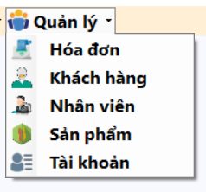
Phân Hệ Admin
Admin có quyền truy cập vào phần mềm để quản lý toàn bộ các hóa đơn , khách hàng , nhân viên , sản phẩm và tài khoản .

Slide 9
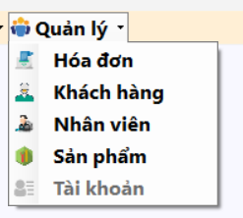
Phân Hệ Quản Lý
Quản Lý có quyền truy cập vào phần mềm để quản lý hóa đơn , khách hàng , nhân viên , sản phẩm nhưng không được quản lý phần tài khoản .
.

Slide 10
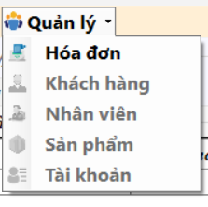
Phân Hệ Người Dùng
Người Dùng truy cập vào phần mềm để xem hóa đơn thanh toán , đặt món ăn và tài khoản của mình nhưng không được quản lý khách hàng , nhân viên , sản phẩm và tài khoản .

Slide 11
03
Kết Luận

Slide 12
Dựa vào nhu cầu càng cao của thị trường kinh doanh cà phê là một lĩnh vực kinh doanh không mới nhưng đem lại nguồn lợi nhuận cao cho người bán hàng.
Quản lý quán cafe tưởng chừng là một việc đơn giản nhưng thực tế lại vô cùng phức tạp, đặc biệt là khi đông khách. Nhân viên order sai sót , nhầm lẫn hóa đơn của khách hay doanh thu thâm hụt mà không biết lý do ,… là những vấn đề thường gặp phải. Để cải thiện tình trạng đó , phần mềm quản lý quán cafe chính là giải pháp tuyệt vời giúp quy trình vận hành và quản lý hoạt động kinh doanh hiệu quả hơn

Slide 13
04
Demo

Slide 14
THANK YOU

